Slide 1
PATİKA-INNOVA
Bil. MÜH. NUR MELEK OVAT

Slide 2
JAVA 8 İLE GELEN ÖZELLİKLER
8 Ocak 2022
Java 8 ile birlikte hayatımıza giren yenilikleri genel olarak aşağıdaki şekilde listeleyebiliriz;
Lambda expressions
Functional interfaces
Method references
Stream API
Optional class
Concurrency Enhancements
JDBC Enhancements etc.

Slide 3
1) Java 7 de gelen array lerin multi threading çalıştırılabilmeleri, java nın çok çekirdekli işlemcilerde çalışmasını anlamlı kılıyordu. Ancak, java 8 de bu yetenek Collection lar üzerinde de uygulanabilir hale gelmiştir.
2) Garbage collector ile ilgili olan “PermGen” Stack’ ten Heap’ e taşınmıştır.
3) Java 8 öncesinde herhangi bir Interface sınıfında gövdeli(implement) metod yazmak mümkün değildi. Java 8 ile gelen default keyword ü ile artık Interface sınıflarda gövdeli metot yazmak mümkün. Spring Data API sinde, bu yenilik kullanılarak ORM yeteneklerinin daha da güzelleştiğini gözlemlemekteyiz.
4) Lambda ifadelerini uygulayabilmek için, functional interface ler geldi. İçerisinde, tek bir abstract methodu olan ve birden fazla static ve default metodlar barındırabilen interface lere functional interface denir.
5) Lamda expression lar geldi. Lamda expressionlarda daha az satır kod ile imperative programlamada yazdığımız kodları yazabilmekteyiz. Stream API içerisinde lambda expressionlar sıklıkla kullanılmaktadır.
6) Imperative programming den , functional programming e geçildiğini gözlemliyoruz. Functional programming örneği olarak; “bana filtrelenmiş listeyi getir”, imperative ise ; “filtrelenmiş yeni liste nesnesi oluştur, liste içerisinde dön, her liste elemanının içeriği filtreye uygunsa yeni liste elemanına ekle, son eklenmiş listeyi getir, …” şeklinde örnek verilebilir.
7) Methodlar “::” söz dizimi ile referans verilebilmektedir. Static methodlar class name ile, static olmayan methodlar ise instance objeleri ile referans verilebilmektedir.

Slide 4

Örnek;
testList.forEach(TestClass::staticMetod);
TestClass testClass=new TestClass();
testList.forEach(testClass::nonStaticMetod);
8) Javascript kodlarının çok hızlı çalışmasını sağlayan, Nashorn javascript engine geldi.
9) AtomicLong dan daha yüksek başarımlı sayaç işlemlerinin yapıldığı LongAdder objesi geldi. AtomicLong a gore daha fazla bellek kullanmaktadır.
10) Nesnelerin NullCheck işlemleri için “Optional” isimli özel bir utilityclass geldi.

Slide 5
JAVA 9 İLE GELEN ÖZELLİKLER
Java 9 ile gelen modül sistemi, JLink, Interface Private Methods, JShell, HTTP/2 Client, Reactive Streams veya reaktif programlama gibi özelliklerin örnekleri ve kullanımı ile yer alıyor.
Java 9 öncesi modül sistemi maven, gradle gibi araçlar ile sağlanıyordu.
Java 9 ile birlikte gelen modül sistemi ile birlikte JDK içerisinde modül sistemi özelliği gelmiş oldu.
Modüler sistem:Jigsaw(yapboz) projesi kapsamında hayatımıza giren bu yenilik ile projelerin erişim gereksinimleri ve sunduğu özellikleri net olan modüllerden oluşması hedeflenmektedir.
Bu sistemde kullanılan bir modül birbirleriyle ilişkili paketler(packages), kaynaklar(resources) ve kendisini açıklayan bir dosyadan(module-info.java) oluşmaktadır.

Slide 6
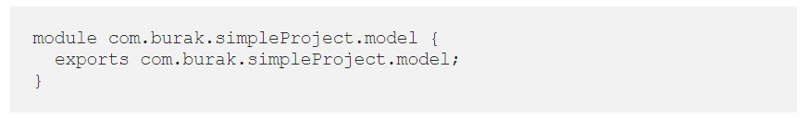
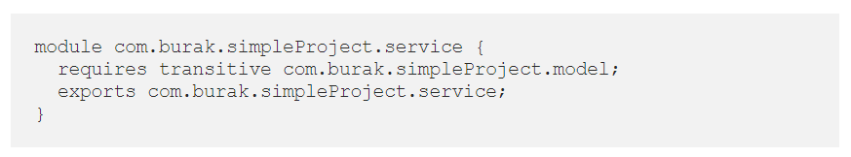
Bir modülün neler sunduğu ve nelere ihtiyaç duyduğu module-info.java ile tanımlanır. Modülün sundukları “exports”, modülün ihtiyaç duydukları ise “requires” keywordleri ile belirtilir. Örnek bir modül ile ilgili tanım aşağıdaki gibi yapılabilir:
Bu modülü kullanacak diğer bir modül içinse tanım aşağıdaki gibi olacaktır:

Slide 7
Bu sistemin kazandıracağı birkaç konuya değinmek gerekirse:
Hangi modülün ne sunduğunu ve neye ihtiyaç duyduğunu bilmemiz kod okunabilirliğini artıran bir durum.
Kullandığımız JDK’ların binlerce class barındırdığını göz önünde bulundurursak, modüler yapı ile çok daha az yer kaplayan ve daha az kaynak kullanan JDK versiyonları ile uygulamalarımızı çalıştırabiliriz. Dolayısıyla hem elimizdeki cihazlardan daha fazla faydalanabileceğimiz gibi daha az kaynağa sahip cihazlarda da uygulamalarımız çalıştırabilir hale geleceğiz.
Her modülün kendine ait bir kaynaklar(resources) birimi olduğu için projedeki tüm kaynakları tek bir noktadan yönetmekten çok daha avantajlı bir konumdayız.
Farklı modüllere sahip bir projede herhangi bir modül üzerine geliştirme yapmak bu yapıyı kullanmayan projelere göre çok daha kolay olacaktır.

Slide 8
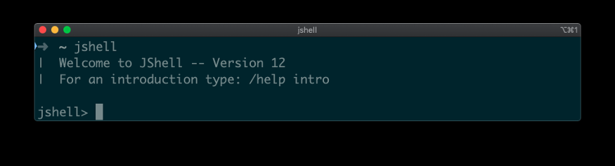
JShell
Bir çok programlama dili tarafından desteklenen REPL yani Read-Eval-Print- Loop desteği Java 9 ile birlikte Java programlama diline eklenmiştir.
Bu özellik sayesinde Java kodlarını proje açmadan jshell aracı ile kolayca yapmayı sağlar.
Aracı çalıştırmak için JDK dizinini işletim sistemi ortam değişkenlerine ekledikten sonra komut yorumlayıcısına (CMD, PowerShell, Bash) jshell yazarak araca erişim sağlanır.
Araç açıldıktan sonra Java kodları yazılarak çalıştırılabilir.

Slide 9
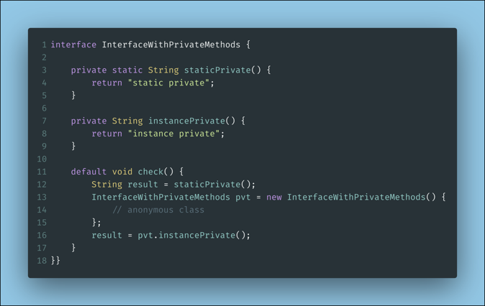
Interface’lerde private method kullanımı
Java 9 ile birlikte interfaceler üzerinde birden fazla public method içerisinde kullandığımız veya public method dışında tutarak kod okunabilirliğini artırmak istediğimiz kod bloklarını private method olarak yazabiliyoruz.

Slide 10
HTTP/2 Client
HttpClient, HttpRequest and HttpResponse sınıfları Java içerisine eklenerek HTTP 2 desteği getirildi.
Sınıflar incelenerek istemci, istek ve cevap ile ilgili bilgilere erişim sağlanabilir.
HttpClient sınıfında yer alan newWebSocketBuilder() metodu ile websocket işlemleri yapmayı sağlar.
Process API
İşlemleri yönetmek için kullanılan Process API geliştirilerek yeni sınıf, arayüz ve metotlar eklenmiştir.
Process API yeni bir process oluşturmayı da sağlar.
Immutable Collections
Java 9 ile birlikte Immutable koleksiyonlar oluşturmak için List, Set, Map gibi arayüzlere of metodu eklenmiştir.

Slide 11
Stream API
Stream API özelliğine takeWhile, dropWhile, ofNullable, iterate metotları eklenmiştir.
Platform and JVM Logging
Log veya günlük işlemleri için standart oluşturmak için java.base modülünde yer alan System sınıfına Logger arayüzü eklenmiştir.
Yeni -Xlog argümanı ile loglama işlemini parametrik olarak belirleme özelliği eklenmiştir.
Multi-Release JAR Files
Java sürümlerinin sürekli güncellenmesi ile birlikte oluşan versiyon uyumsuzluğu problemine çözüm olarak birden fazla Java sürümüne göre derleme özelliği eklenmiştir.
Özelliğin kullanımı için ilk olarak farklı java sürümlerine göre geliştirilen kodlar derlenmelidir.
Derleme işleminden sonra jar aracı ile farklı Java sürümü ile derlenen dosyalar birleştirilmelidir.
@Deprecated Tag Changes
Herhangi bir metot, sınıf, özellik, paketin kullanımdan kaldırıldığını ifade etmek için kullanılan @Deprecated annotations yeni forRemoval ve since alanları eklenmiştir.

Slide 12
Reactive Streams
Asenkron uygulamalar geliştirmek için Reactive Streams özelliği java.util.concurrent.flow sınıfı, sınıf içerisinde yer alan arayüz ile gelmiştir.
Flow API içerisinde yer alan Publisher gelen istekleri işleyerek Subscriber arayüzünde yer alan metotların çalıştırılmasını sağlar.
Her bir işlem Subscriber arayüzünde tanımlanır ve Subscription ile işlemler arası geçiş yapılır.
Try-With-Resources
Java 7, 8 ile gelen ve kaynakların otomatik kapatılması için kullanılan Try- With-Resources özelliği genişletildi.
Try-With-Resources özelliğinin geliştirimesi sayesinde parantez içerisinde yer almayan kaynağın kapatılması sağlandı.
Stack-Walking API
Çalıştırılan komut yığını ile ilgili detaylı bilgi almak için java.lang paketinde yer alan StackWalker eklenmiştir.
Sınıf çalıştırılan komutlarla ilgili daha detaylı bilgi almaya sağlar.
Özellik Annotations tabanlı geliştirmelerin yönetimi için faydalı olacaktır.

Slide 13
Optional
Sınıfa yeni metotlar eklenmiştir.
Diğer
Modül sistemi ve Reaktif programlama Java 9 ile gelen önemli özelliklerdendir.
Ayrıca Arrays, Enumeration, CompletableFuture API, GC (Garbage Collector), Filter Incoming Serialization Data, Deprecate the Applet API, Indify String Concatenation, Enhanced Method Handles, Compact Strings, Parser API for Nashorn, Javadoc Search, HTML5 Javadoc gibi küçük değişikliklerde yer almaktadır.
Modül sistemi ile Java bulut tabanlı, taşınabilir bir platform haline gelmiştir.
Reaktif programlama ile web veya ağ tabanlı uygulamalarda yer alan alt yapı veya veri kaynağı kaynaklı geçikmenin yönetimi daha kolaylaşmıştır.
Java 9 ile birlikte artık Java sürekli güncellenecek bir platform haline gelmiştir

Slide 14
Compiler & İnterpreter Nedir?
Compiler(Derleyici),geliştiricilerin herhangi bir programlama dilini kullanarak yazdığı kaynak kodu bilgisayarın anlayabileceği makine diline yani 0 ve 1’lere çeviren aracı yazılımdır.
Derleyici programlar yaygın olarak executable code olarak tanımlanan hemen çalıştırılabilir kodlar üretmektedir.
İnterpreter (yorumlayıcı), yüksek seviyeli programlama dili ile yazılmış bir programı adım adım makine diline çeviren ve makine dilindeki talimatları çalıştıran programdır. İnterpreter bütün programın çalıştırılabilir bir kodunu üretmek yerine, programın adımlarını tek tek makine diline çevirir ve hemen çalıştırır. Program tekrar çalıştırılmak istenirse yorumlayıcı kaynak kod üzerinde yine aynı yolu izler.

Slide 15
Arasındaki farklar nelerdir?
Bir kaynak kodu hedef koda çevirdikten sonra çalıştıran ve dolayısıyla koddaki hataları yakalama işlemini ve kodun iyileştirilmesini daha kod çalıştırmadan yapan çeviricilere derleyici, kodu satır satır veya bloklar halinde çalıştırıp sırası gelmeyen satırları hiç çalıştırmayan bu satırlardaki hataları hiçbir zaman göremeyen ve kodun bütününe ait iyileştirmeleri yapamayan çeviricilere de yorumlayıcı (interpreter) adı verilmektedir.
Derleyiciler, yorumlayıcılara göre daha hızlıdır. Çünkü yorumlayıcılar ilk kod satırından son kod satırına kadar her satırını teker teker yorumlar ve kodun karşılığındaki işlemi gerçekleştirir. Derleyiciler ise kodların tamamını bilgisayar diline çevirir. Eğer hata varsa, tüm hataları programcıya bildirir. Ancak yorumlayıcılar karşısına ilk çıkan hatayı bildirmektedir, ilk hata çözülene kadar diğer hataları bulamaz çünkü satır satır işlem yapmaktadır.
Derleyici kullanan program dillerine örnek olarak; Pascal, C++, Ada, Visual Basic, C gibi bir çok örnek verebiliriz.
Yorumlayıcı kullanan program dillerine örnek olarak; HTML, XML, PHP, Script Dilleri gibi bir çok örnek verebiliriz.
Hem Derleyicileri hemde Yorumlayıcıları kullanan program dillerinden biri de JAVA’dır. JAVA dilinde kod önce derlenerek byte code adı verilen ve sadece java sanal makinelarında (java virtual machine) çalıştırılabilen bir kod üretilmektedir. Bu üretilen ara kod daha sonra java sanal makinasında bir yorumlayıcı yapısına uygun olarak çalıştırılmaktadır.

Slide 16
Java da Pass By Value &Pass By Reference Kavramı
Değişkenlerin (Variables) metotlara (methods) parametre olarak verilmesi (pass by value or reference)
Değişkenler, metotlara parametre olarak 2 farklı şekilde geçebilir:
Değeriyle geçebilir (pass by value)
Referansıyla geçebilir (pass by reference)
Metotlara parametreler geçilmeden önce parametrenin değeri belirlenir.Bu belirlenen değer bellekte bir alana kopyalanır ve daha sonra parametre aktarımı yapılır.Parametre aktarımı yapılırken ise,bu bellek alanının adresinin kendisi değil kopyası metoda gönderilir. Bu olaya “Pass by value” denir.

Slide 17
Pass by Value” yaklaşımı uygulandığında, metotun içine aldığı parametrenin değeri, belleğin başka bir yerine kopyalanır. Şayet metodun değişkenine erişmek veyahut bu değişkeni değiştirmek isterseniz, yalnızca kopyaya erişilir/değiştirilir, orijinal değere dokunulmaz.
Pass by Reference
Referans ile geçirme, değişkenin hafıza adresinin ilgili metoda iletildiği anlamına gelir. Yani hafızada ilgili değişkenin değerini saklayan bloğun adresi, metoda geçirilir.
Pass by reference veya pass by value’dan birini kullanmaya karar vermek için iki basit genel kural vardır:
Bir işlev tek bir değer döndürüyorsa: pass by value kullanılabilir,
Bir işlev iki veya daha fazla farklı değer döndürüyorsa: pass by reference kullanmak daha isabetli olabilir. Son verdiğimiz iki örnek bu madde için uygundur. Dönüş türü boolean olan bir metot içinde birden fazla referans değeri değiştirilmektedir.
Not: Referans yoluyla geçirme genellikle diziler veya obje gibi yapılar kullanılarak önlenebilir.
Java’da HER ZAMAN pass by value yaklaşımı uygulanır.

Slide 18
JDK,JRE,JVM ve JİT Nedir?
JDK(Java Development Kit) :Java geliştiricilerinin uygulamalarını geliştirme olanağı sağlayan, program yazma ve çalıştırmayı yerine getiren bir yazılımdır. java da geliştirme yapmak isteyen her developer ın mutlaka indirmesi gereken bir bileşendir. Kısaca java için SDK(Software Development Kit) diyebiliriz. Hem yorumlayıcı hem de derleyici görevini üstlenmektedir.JRE ile birlikte appletleri ve uygulamaları geliştirirken zorunlu olan debuggers ve compilers gibi geliştirme araçlarını da bünyesinde bulundurur.Hem yorumlayıcı hem de derleyici görevini üstlenmektedir.JDK, JVM ve JDK’yıda bünyesinde bulundurur.
JRE(Java Runtime Environment) : Java programlama dili ile yazılmış olan uygulama ve appletlerin çalışmasını sağlayan bileşenler ile JVM e kütüphaneler sağlar.Derlenmiş byte codelar direk olarak CPU üzerinde çalışmazlar. CPU tarafından anlaşılması için aradaki JVM bytecode ları okunabilir makine kodları olarak yorumlar. Aslında; java bytecode ların bütün platformalarda çalışması JRE sayesindedir. İçerisinde; JVM, Core kitaplıkları ve Java yazılımında yazılan uygulamaları ve küçük uygulamaları çalıştırmak için diğer ek bileşenleri içerir. JRE’nin görevi Java kodları derlendikten sonra bir ara dil olarak kabul edilen Java bayt kodlarını oluşturmaktır. Bu bayt kodlar bütün işletim sistemleri için aynıdır.JRE bir eklentidir. Yorunlayıcı görevini üstlenmektedir. Java programlarını içerir bunların içinde JVM’de mevcuttur.JRE, JDK’dan daha küçük boyuttadır.

Slide 19
JVM(Java Virtual Machine):Java ile yazılmış programların neredeyse bütün işletim sistemlerinde çalışmasının temeli, java kodları derlendiğinde bytecode’a (baytkod) çevirilir ve bu bytecode’ları yorumlayarak makina kodlarına çevirir. JVM(Java Virtual Machine) için java programının çalıştığı platform ile java programı arasında soyut bir ara katman diyebiliriz. JVM; platforma bağımlı olarak çalışır. Yani geliştirme yapacağınız platforma(Windows,Linux,Mac) göre farklı implementasyonları mevcuttur. JVM; bizim yazdığımız .java uzantılı dosyaları anlamaz onun yerine derlenmiş .class uzantılı dosyaları anlar. Çünkü .class uzantılı dosyalar içlerinde bytecode lar içerirler. Yani bu şu demek oluyor; bizim windows bir makinede yazmış olduğumuz uygulama önce Compiler tarafından bytecode lara çevriliyor daha sonra bu bytecode lar diğer platformlarda kurulu olan JVM ler aracılığıyla tüm platformlarda çalışıyor.O zaman Özetle şu şekilde düşünebiliriz:
JRE=JVM + Java Kütüphaneleri
JDK=JRE + Compiler + debugger
JİT (Just in time) : JVM bünyesinde bytekodun makine koduna dönüştürüldüğü bir derleme gerçekleştirilir. Bu işleme Just in time (JIT) compilation ismi verilmektedir. JIT Java gibi dillerde uygulamanın çalışması esnasında (runtime) kazanılan performans verileri doğrultusunda uygulanan derleme tekniğidir. JIT devreye girmeden önce kod bytekod olarak yorumlanır. JIT derleyicileri platformdan bağımsız çalışırlar.

Slide 20
Primitive Type ile Wrapper Class Arasındaki Farklar Nelerdir?
Değişken (Variable):Değişken, içinde veri depolayan (data storage özelliği taşıyan) en küçük veri üniteleridir (data units).
Değişkenleri, depoladıkları verinin türüne göre 2 şekilde, tanımlandığı alana göre yine 2 farklı şekilde sınıflandırabiliriz.
Depoladıkları verinin türüne göre;
Primitive Data Types
Reference Data Types
Primitive Data Types (İlkel Veri Tipindeki Değişkenler): Primitive değişkenler hafızadaki boyutları belli olan değişkenlerdir. Null değer alamazlar java başlanğıçta değer atanmadı ise bunlara otomatik sıfır değeri atar. İlkel Veri Tipindeki Değişkenler 8 adet olup, genelde sayısal verileri depolamak için kullanılmakla birlikte, tek karakterli ve true-false tipinde verileri de tutabilen değişkenlerdir. Bunlar;
İnt,short,long,double,float,char,boolean

Slide 21
Reference Data Type (Referans Tipteki Değişkenler) :Genel anlamda referans tipi değişkenlerden, RAM’de kendisi için yer ayrılan (memory allocation) nesneleri refer eden, hold eden, nesne tutabilen türdeki değişkenler (object referers) kast edilir. Bununla birlikte, Stringler (Karakter Dizileri) ve Arrayler (Diziler) de JAVA’nın doğası gereği reference data type olarak karşımıza çıkar.
Wrapper (Sarmalayıcı) Class: RAM’de ayrılan yerde primitive data type depolayabileceğimiz, primitive data typeları nesne oluşturur gibi reference data type formatında tanımlamamıza olanak veren sınıflardır. Wrapper sınıfı olan rerefans türü bir object’tir ve null değer alabilir.
Bir Primitive tipi bir wrapper class sınıf içerisine koyma işlemine Boxing (kutulama), wrapper class’in içerisinden Primitive tipi geri alma işleminede Unboxing (kutudan çıkarma) işlemi denilmektedir.
int x = 100;
Integer box = new Integer (x); //BOXING
int y = box.intValue(); //UNBOXING
Java 5.0 dan önce her wrapper sınıf kullandığımızda mecburen boxing ve unboxing işlemi yapmak zorundaydık.Fakat Java 5.0 ile artık bunu yapmak zorunda değiliz.Çünkü bu işlem Java 5.0 tarafından otomatik olarak yapılıyor.

Slide 22
Stack Hafıza & Heap Hafıza Nedir?
Stack:Daha küçük bir alana sahiptir. Burada nispeten basit tipli verilerin saklanması amaçlanır. Değer tipli değişkenler, belleğin stack bölgesinde tutulur.(int, double, DateTime vb.)
Heap:Belleğin heap bölgesi, daha karmaşık verilerin saklanması için bulunmaktadır. Stack bölgesine göre bellekte daha büyük miktarda yer kaplar. Referans tipli değişkenler, belleğin heap bölgesinde tutulurlar.(string, object, Console vb.)
Stack ve Heap bellekte (RAM’de) bulunan mantıksal yapılardır demiştik. Değer tip (value type) dediğimiz int, short, byte, long, decimal, double, float gibi tipler stackte tutulur. Stackte veriler üst üste (LIFO– Last in First out) mantığında dizilir ve sırası gelmeden aradaki bir değer ile işlem yapılamaz. Class type (Sınıf tipi) değişkenler referans tiplerdir referans ettikleri model (referans) stackte değerleri ise heapde saklanır.
NOT: Değer tipler veriyi tutan değişken türleridir. Referans tipler ise veri yerine verinin bellekteki adresini tutan değişken türleridir. (Referans tiplere string, array, interface, class, pointer’ı örnek olarak vermek mümkün.)
Stack, boyutları belli sabit değerlerin saklandığı kısım ve Heap için de, değişken değerlerin saklandığı kısım demek mümkün.

Slide 23

Stack ve Heap ram’in mantıksal bölümleridir.
Stack LIFO mantığında çalışır. Yani son gelen ilk olarak çıkar.
Stack’de değer tipleri, pointer ve adresler saklanırken Heap’de ise referans değerleri saklanır.
Stack daha hızlıdır. Ulaşılmak istenen veriler ard arda sıralanmış olur.
Heap ortak olarak kullanılır ve uygulama başlatıldığında başlar.
NOT: ref anahlar kelimesi ile bir method’a değer tipi dahi yollasak, (yukarıda bahsettik değer tipleri Stack üzerinde tutulmaktadır) söz konusu değişkenin içeriğini Stack bölgesinden Heap bölgeye aktarır ve adresini ise Stack bölgesindeki alanına yazar.

Slide 24
Stack ve Heap Arasındaki Farklar
Heap ve Stack arasında ki en önemli farklardan birisi heapde veriler karışık bir şekilde saklanırken stackte artan ya da azalan adres mantığında (big and little endian) çalışır. Buna bağlı olarak heapde yer alan bir veriye erişmek stackte yer alan bir veriye erişmeye göre daha maliyetli bir işlemdir. Başka bir fark ise stackteki veri hemen silinirken heapdeki veri Garbage Collector algoritmasına bağlıdır.
Stack bellekten statik olarak yer tahsisi için kullanılırken, Heap dinamik olarak yer tahsisi etmeyi sağlar. Her ikisi de Ram bölgesinde bulunur. Stack’te yer alan veriler direk bellek içine yerleştirilir dolayısıyla erişimi çok hızlıdır. Heap ise runtime (çalışma zamanı) anında kullanılırlar ve dağınık bir bellek göz yapısı olduğu için erişimi stack kadar kolay olmaz dolayısıyla yavaş çalışır. Stack bellekteki veri hemen silinirken Heap bellekteki verinin silinmesi Garbage Collector’a (Çöp toplama mekanizmasına) bağlıdır. Stack alanı sınırlı olduğundan çok büyük sayıda ve büyük tiplerde veri atanması belleğin dolmasına sebep olabilir.
Stack veri yapısına üst üste dizili tabaklar örnek verilebilir. Alttaki bir tabağı almak istediğinizde nasıl ki üstündeki tabakları da indirmeniz gerekiyorsa, stack veri yapısında da aradaki bir veriyi alabilmek için öncelikle üsttekileri çekmek gerekiyor.
Kullanacağınız yerin boyutunu tam olarak biliyorsanız Stack, ihtiyacınız olan boyutu tam olarak bilmiyorsanız Heap kullanımı daha mantıklı bir tercih olacaktır.

Slide 25
Serileştirme
Java gibi nesneye yönelik programlama dillerinde, nesneye ait alanların değerleri o nesnenin durumunu oluştururken, yazdığımız metotlar ise o nesnenin davranışını belirleyen ve nesnenin durumu üzerinde değişiklikler yapan kodlardır. Java dili bizlere bir nesnenin herhangi bir andaki durumunu bir dosyaya kaydetmemizi ve daha sonra bu dosya üzerinden nesneyi tekrar oluşturmamızı sağlayan bir mekanizma sunmaktadır. Bu mekanizmaya Serileştirme denir. Serileştirmeyi kullanarak JVM içerisindeki nesneleri sabit diske kaydedip kalıcı olmalarını sağlayabiliriz veya bir yerden başka bir yere aktarabiliriz .
Serileştirme yapılırken sınıf adı, tanımlı alanların türleri, adları ve değerleri gibi bilgiler tek tek bytelara çevrilir ve bir dosyaya kaydedilir. Daha sonra bu dosya kullanılarak aynı nesne yeniden oluşturulabilir. Serileştirme genellikle nesnelerin bir ağ üzerinden gönderilmesi amacıyla kullanılır. Serileştirme işlemi uygulanarak byte dizisi haline getirilen nesne ağ üzerinden başka bir bilgisayara gönderilir ve alıcı bilgisayar üzerinde yeniden oluşturulur. Nesnenin byte dizisine çevrilmesi işlemine “Serialization”, byte dizisi kullanılarak nesnenin yeniden oluşturulmasına ise “De-Serialization” denir.

Slide 26
Java bilindiği üzerine nesneye yönelik bir dil. Ancak nesneleri bazen JVM dışında kullanmak gerekebiliyor. Fakat dışarıda kullandığımız bir nesnemizi tekrar içeride kullanmak istediğimizde nesne içinde kullanılan değerlerin hangi tipte olduğunu öğrenemiyoruz. Yani herhangi bir sınıftan bir nesne üretip, bunu bir dosyaya yazdırıp onu tekrar dosyadan okuduğumuzda değerlerin tip bilgisini bilememe problemimiz var. İşte tam bu durumda Java Serialization API yardımımıza koşuyor.
Java Serialization API sayesinde bir nesnenin birebir kopyasını, Java platformu dışında da depolayabiliriz. Bu mekanizma ile daha sonra, nesneyi depolanan yerden çekip, aynı durum (state) ve özellikleri ile kullanmaya devam edebiliriz. Tüm bu sisteme, Object Serialization (Nesne Serileştirme) adı verilir.
Nesneleri serileştirmek için yapılması gereken tek şey, serileştirilecek nesnemizin serileştirilebilir (serializable) olduğunu tagging interface sayesinde sınıf deklarasyonunun başında belirtmek.
Nesneleri serileştirmek için Java platformu 2 temel sınıf sunar. ObjectInputStream ve ObjectOutputStream adı verilen bu iki sınıf ile, Serializable interfaceini uygulayan herhangi bir sınıfı serileştirebiliriz. Bu iki sınıfdan ilki olan ObjectInputStream, ObjectInput interfaceini uygular ve serileştrilen nesneyi tekrar akışdan okumak için kullanılır. ObjectInputStream adındaki diğer sınıf, ObjectOutput interfaceini uygular ve herhangi bir nesneyi akışa yazdırmak için kullanılır.

Slide 27
IoC Prensibi Nedir?
IoC(Inversion Of Control), uygulamanın yaşam döngüsü boyunca birbirine bağımlılığı az (loose coupling) olan nesneler oluşturmayı amaçlayan bir yazılım geliştirme prensibidir. Nesnelerin yaşam döngüsünden sorumludur, yönetimini sağlar. IoC kullanan sınıfa bir interface inject edildiğinde, ilgili interface metotları kullanılabilir olur. Böylece IoC kullanan sınıf sadece kullanacağı metotları bilir, sınıf içerisinde daha fazla metot olsa bile interface’de belirtilen metotlara erişebilecektir.
Sınıf içerisinde yapılacak herhangi bir değişiklikte IoC kullanan sınıf etkilenmeyeceği için yeniden yazılabilir ve test edilebilir yazılım geliştirmemizi sağlar. IoC nesne bağlamalar genellikle uygulama başlangıcında yapılandırılmaktadır. Bu anlamda tek bir yerden yapılan IoC yapılandırmalarının değiştirilmesi ve yönetimi de oldukça kolaydır.

Slide 28
IoC kullanmanın avantajlarını şöyle sıralayabiliriz:
Loosely coupled (bağımlılığı az) sınıflar oluşturma
Kolay unit test yazma
Yönetilebilirlik
Modüler programlar
Farklı implementasyonlar arası kolay geçiş

Slide 29
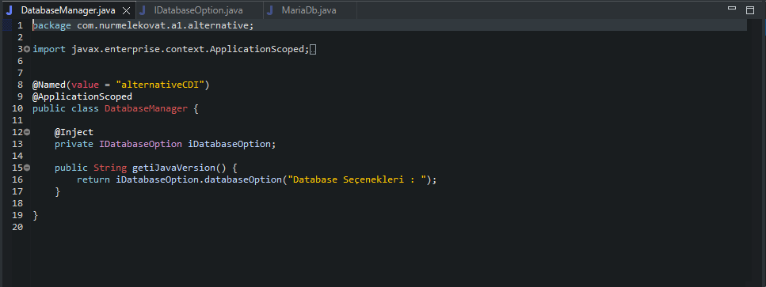
Alternative
DatabaseManager.java

Slide 30
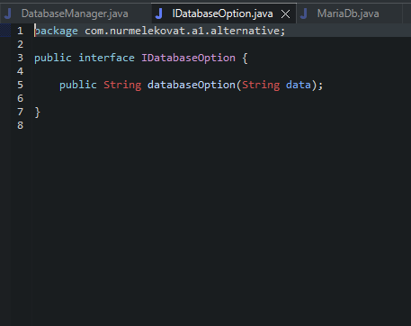
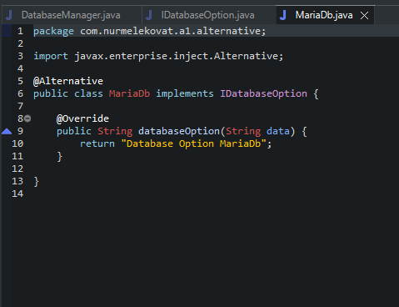
IDatabaseOption.java
MariaDb.java

Slide 31
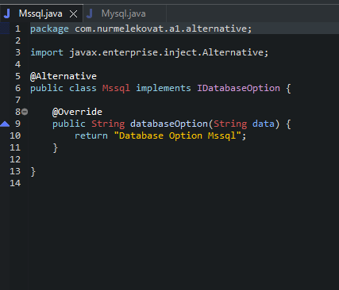
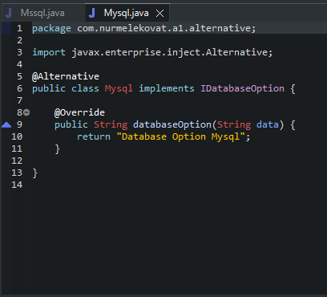
Mssql.java
Mysql.java

Slide 32
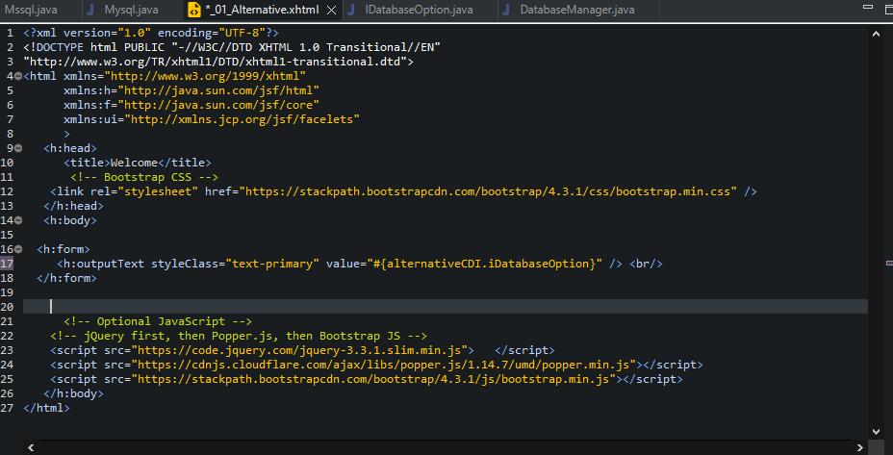
_01_Alternative.xhtml

Slide 33
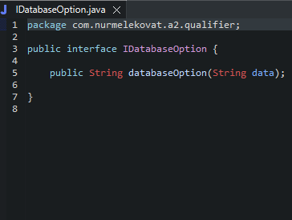
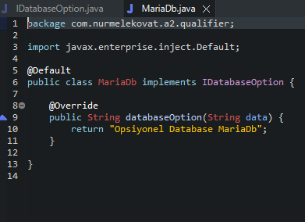
Qualifier
Seçiciler (Qualifiers), Dependency Injection kütüphaneleri için ortak olarak sunulan mekanizmalardır. Kullanılan DI konteyner ortamında aynı nesne türünden birden fazla enjekte edilebilir kaynak bulunduğunda, hangisinin seçileceğini seçme olayı, Seçicilerin çıkış noktasını oluşturur.
IDatabaseOption.java MariaDb.java

Slide 34
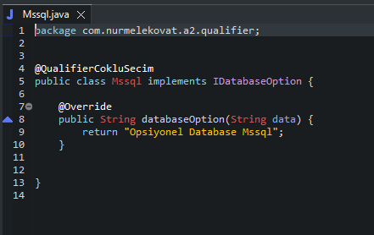
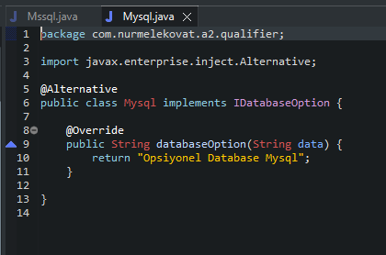
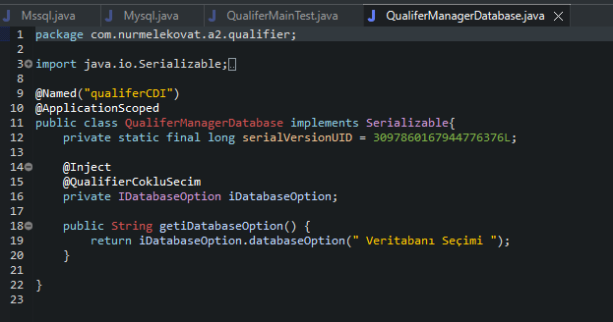
Mssql.java
Mysql.java

Slide 35
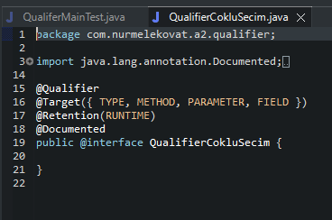
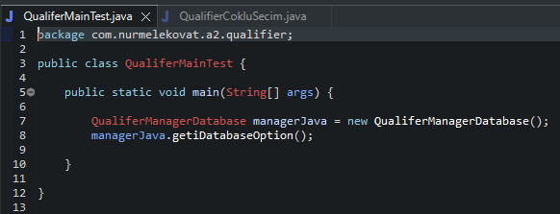
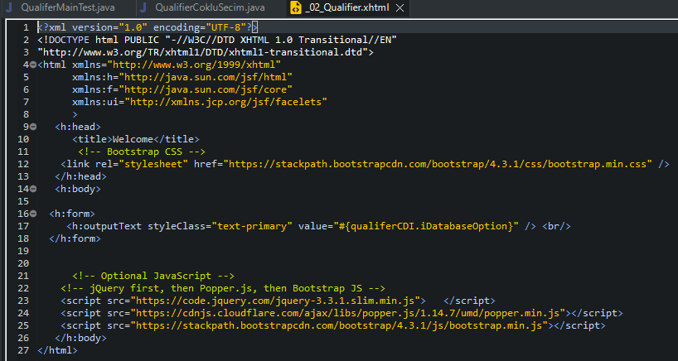
QualifierCokluSecim.java
QualiferMainTest.java

Slide 36
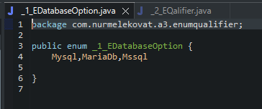
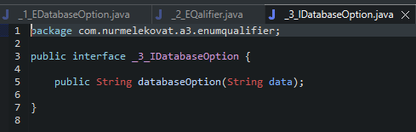
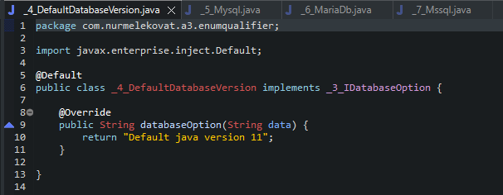
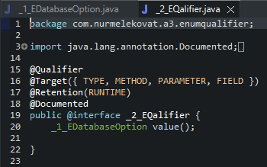
EnumQualifier
_1_EDatabaseOption.java
_3_IDatabaseOption.java
_4_DefaultDatabaseVersion.java
_2_EQalifier.java

Slide 37
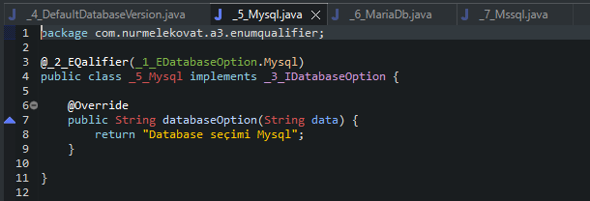
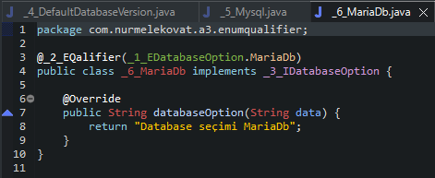
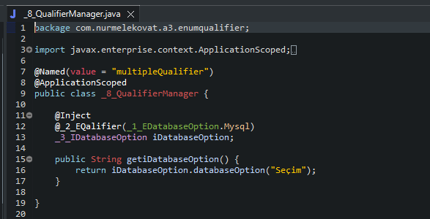
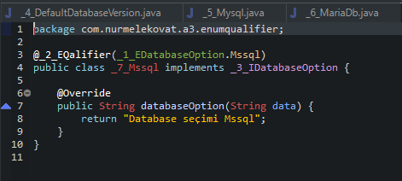
_5_Mysql.java
_6_MariaDb.java
_8_QualifierManager.java
_7_Mysql.java

Slide 38
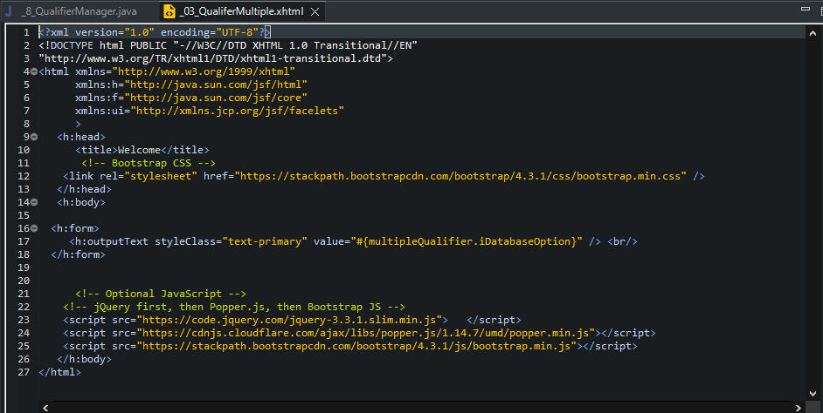
_3_QualiferMultiple.xhtml

Slide 39
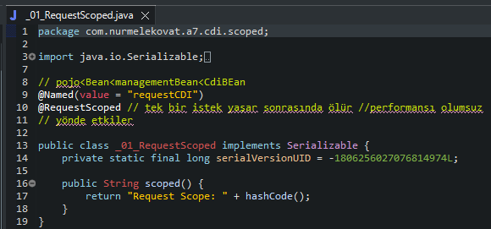
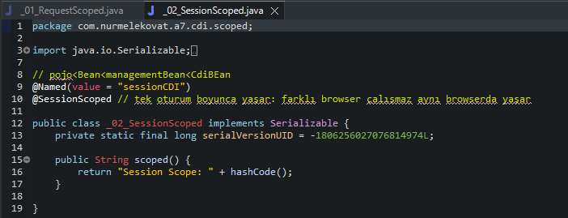
Scoped
_01_RequestScoped.java
_02_SessionScoped.java

Slide 40
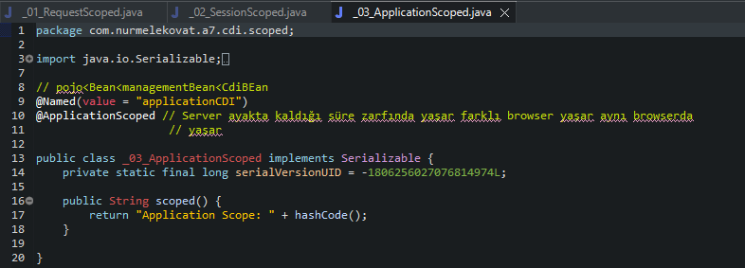
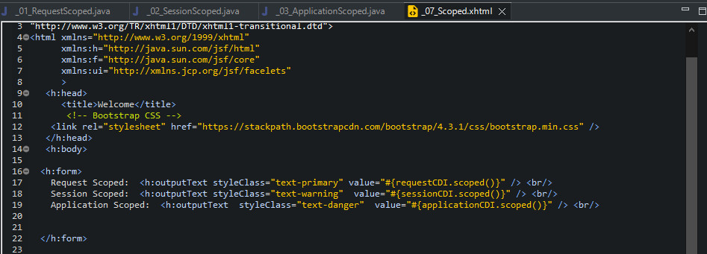
_03_ApplicationScoped.java
_07_Scoped.xhtml

Slide 41
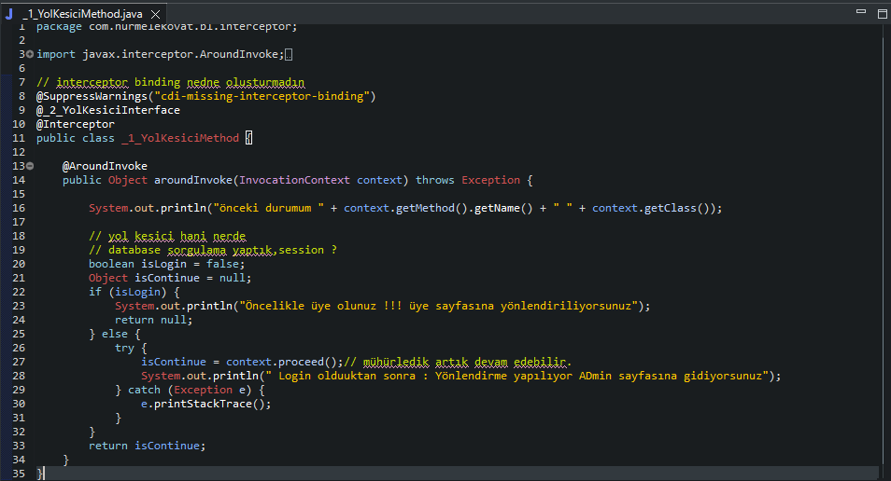
Interceptor

Slide 42
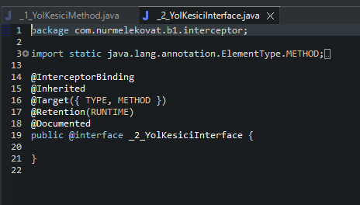
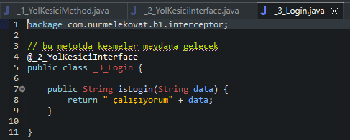
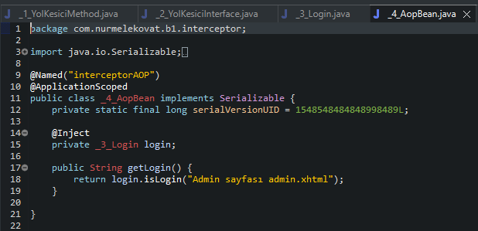

Slide 43
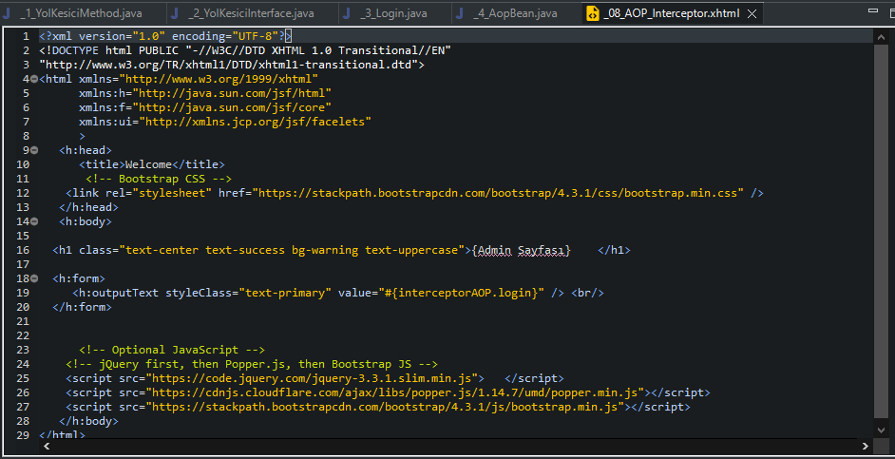

Slide 44
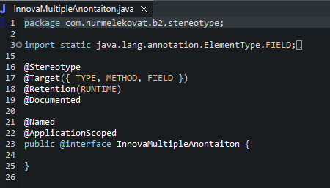
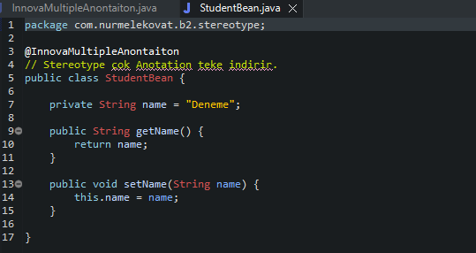
Stereotype

Slide 45
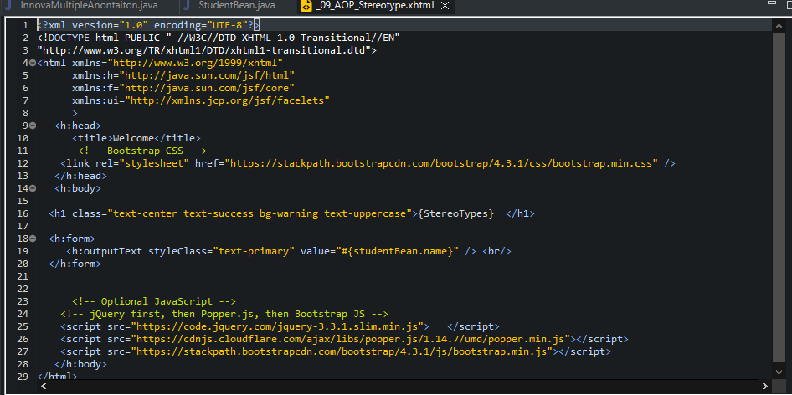

Slide 46
PERMALINK
https://github.com/nurmelekovat/InnovaSpringframework2WeekHomework.git

Slide 47
ASCII Kodu Nedir?
Ascii kodu , bizim bilgisayarda görsel olarak girdiğimiz karakter,harf ve rakamların bilgisayar dilindeki temsil edilme şeklidir diyebiliriz.Yani bilgisayarımızın o karakteri,harfi veya rakamı belleğinde saklama biçimidir,bilgisayar dilindeki kodlama sistemidir.Açılımı ASCII (American Standard Code for Information Interchange) olan bu kodlama sistemi ilk olarak telgraf kodlarında ticari amaçlı kullanılmıştır ve daha sonraları değişim ve gelişime uğramıştır.
Ascii İngilizce’de kullanılan Latin alfabesi üzerine ANSI tarafından 1963 yılında kurulmuş bir karakter kodlamasıdır.

Slide 48
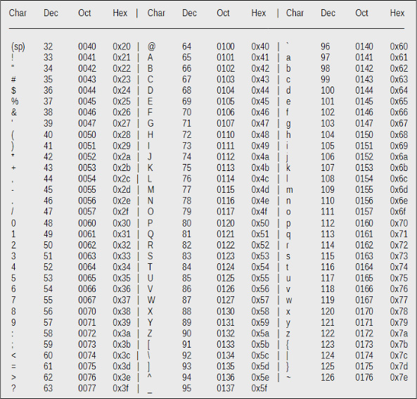
Klavyede yazabileceğimiz ve görebileceğimiz ya da göremediğimiz bir çok karakter vardır. ancak bilgisayarlar sadece ikili bilgiyi anlar ve hafızasındaki her şeyi ikili biçiminde saklar.Örneğin bir bilgisayar “A” karakterinin ne anlama geldiğini bilemez bu karakterler bilgisayar içinde ikili basamak dizisiyle temsil edilir. Bu karakterlerin her biri 8 bitlik dizi kodlarına ayrılmıştır.
ASCII tablosu

Slide 49
Unicode Nedir?
Unicode, dijital, ve geleneksel medyada her bir karakter ve sembolleri benzersiz bir rakam yardımıyla oluşturmak için geliştirilen bir metin standartıdır. Adı “Universal” ve “Code” kelimelerinin bir araya getirilmesiyle oluşan Unicode, standartı 1980’li yıllarda geliştirilmiştir. Unicode’un geliştirilmesinin arında yatan temel neden ASCII, (American Standart Code, for Information Interchange) karakter kodlamasının daha gelişmiş ve stratejik bir sürümünün oluşturulabilmesidir.
ASCII karakterler sadece İngilizce üzerinde etkili olurken, Unicode tamamen evrenseldir. Unicode’un farklı sürümleri sayesinde İbranice ve Arapça gibi kompleks diller başta olmak üzere Çince gibi karmaşık diller kolayca dijital ortamlara aktarılabilmektedir. Yalnızca diller değil, Unicode kodlaması sayesinde karmaşık semboller ve karakterler kolayca meydana getirilebilirler.

Slide 50
Her karakter için benzersiz bir numara kullanılarak platformlar arası karmaşalara çözüm getirildi. Unicode kullanıldığı sürece hangi platformu kullandığınızı hangi cihaz, yazılım, veya dili kullandığınız fark etmiyordu. Yazılım üreticileri kısa süre içinde Unicode standartını kabul ettiler ve yazılımlarını bu standarta bağlı kalarak geliştirdiler ve düzenlediler. Bugün Unicode kodlaması artık her yerde kullanılıyor. Tüm işletim sistemleri, arama motorları, internet tarayıcıları, bilgisayarlar ve hatta akıllı telefonlar bile. İnternet, dahi Unicode karakter kodlaması üzerinden çalışıyor. URL’ler, HTML, XML, CSS, JSON, vb. diller yine Unicode ile internet dünyasına hayat veriyor.
Unicode standartı hem dijital hem geleneksel medyada içeriklerin standarta bağlanmasına yardımcı oldu. Unicode bugün Unicode Konsoriyum’u tarafından kar amacı gütmeden geliştirilmeye devam etmektedir.

Slide 51
Unicode Türkçe Karakterler
“ç” harfinin unicode karşılığı “\u00e7”
“Ç” harfinin unicode karşılığı “\u00c7”
“ğ” harfinin unicode karşılığı “\u011f”
“Ğ” harfinin unicode karşılığı “\u011e”
“ı” harfinin unicode karşılığı “\u0131”
“İ” harfinin unicode karşılığı “\u0130”
“ö” harfinin unicode karşılığı “\u00f6”
“Ö” harfinin unicode karşılığı “\u00d6”
“ş” harfinin unicode karşılığı “\u015f”
“Ş” harfinin unicode karşılığı “\u015e”
“ü” harfinin unicode karşılığı “\u00fc”
“Ü” harfinin unicode karşılığı “\u00dc”

Slide 52
Unicode ile ASCII Farkları
ASCII yalnızca Latin alfabesi için kullanılabilir ve Latin alfabelerinde bile çoğu zaman yeteri kadar verimli değildir. Unicode ise evrensel olarak tüm dillerin kullanımına uygun şekilde tasarlanmıştır.
ASCII’nin kullanımına 1963 yılında başlanırken ASCII’nin yerini alan Unicode’un geliştirilmesine 1980 yılında başlanmıştır.
Unicode hala Unicode Konsoriyum’u tarafından kar amacı gütmeden geliştirilmeye devam edilmektedir. ASCII’nin geliştirilmesi yıllar önce durdurulmuştur.
Unicode’un geliştirilmesinin amacı evrensel olması ve platformlar arası yaşanan karmaşaların ortadan kaldırılmasıdır.
ASCII tam olarak bir standart değilken Unicode tüm dünyada kabül görmeyi başaran bir standarttır.

Slide 53

JAR Nedir?
JAR(Java ARchive), birden fazla (yüzlerce, binlerce) sınıf içerebilen sıkıştırılmış dosyadır. JAR dosyasına JRE çok hızlı bir şekilde erişebilir. Esasen tüm Java API’si ‘rt.java’ isimli tek bir JAR dosyasında yer almaktadır ki bu dosya 12 binden fazla sınıf içermektedir.
JAR dosyaları JDK kurulumu içerisinde yer alan ‘bin’ klasörü içerisindeki ‘jar utility’ ile oluşturulabilir. JAR dosyası, ZIP, RAR gibi bir sıkıştırılmış dosyadır ve Winzip, WinRAR, PKZIP gibi programlar ile açılabilir, içeriği görülebilir.

Slide 54
WAR Nedir?
WAR dosyası, bir web projesiyle ilgili dosyaları içerir. Herhangi bir sunucu uygulaması / JSP kabına dağıtılabilen sunucu uygulaması, JSP, XML, HTML, CSS ve JavaScript dosyaları içerir. JDK'nın jar aracı bir WAR dosyası oluşturmanıza yardımcı olur. Bu dosyalar projenin WEB-INF klasörü içindedir. Bir WAR dosyası tüm dosyaları tek bir ünitede birleştirir. Bu nedenle, bir dosyayı istemciden sunucuya aktarmak en az zaman alır.
Bir WAR dosyasını dağıtmanın iki yöntemi vardır: sunucu kontrol panelini kullanarak veya savaş dosyasını manuel olarak sunucunun belirli bir klasöründe bulundurarak. Programcı bir WAR dosyasını Apache Tomcat gibi bir sunucuya manuel olarak dağıtmak istiyorsa, Tomcat'ın webapps dizinine gidip WAR dosyasını bu dizine yapıştırabilir. Değilse, web projesini çalıştırırken, sunucu WAR dosyasını dahili olarak ayıklar.

Slide 55
JAR ve WAR Arasındaki Fark
JAR dosyası, Java sınıfları, ilişkili meta veriler ve metin, bir dosyada toplanmış görüntüler gibi kaynaklar içeren bir dosyadır. WAR dosyası, JAR dosyaları, JSP, Servlet, XML dosyaları, HTML gibi statik web sayfaları ve bir web uygulamasını oluşturan diğer kaynaklar koleksiyonunu dağıtmak için kullanılan bir dosyadır. Böylece, bu JAR ve WAR Dosyaları arasındaki temel farkı açıklar.
JAR dosyası, Java Arşivi anlamına gelir. WAR dosyası, Web Uygulama Kaynağı veya Web Uygulama Arşivi anlamına gelir.
Ayrıca, bir JAR dosyası .jar dosya uzantısına sahipken, WAR dosyası .war dosya uzantısına sahiptir.
JAR dosyaları, derlenmiş Java kaynak kodunu, bildirim dosyasını, XML tabanlı yapılandırma verilerini, JSON tabanlı veri dosyalarını, görüntüleri ve sesleri içerir. Buna karşılık, WAR dosyaları sunucu uygulaması, JSP, XML, HTML, CSS ve, JavaScript dosyaları içerir. Bu nedenle, bu JAR ve WAR Dosyaları arasındaki başka bir farktır.

Slide 56
Bir JAR dosyası, Java Runtime Environment (JRE) uygulamasının, sınıfları ve ilgili kaynakları içeren tek bir istekte bulunan tüm bir uygulamayı dağıtmasını sağlar. Öte yandan, bir WAR dosyası web uygulamasının kolayca test edilmesini ve uygulanmasını sağlar.
JAR ve WAR Dosyaları arasındaki ana fark, içerikleridir. JAR dosyaları, bir Java uygulamasını yürütmek için Java sınıfı dosyaları, ilişkili meta verileri ve tek bir dosyada toplanmış kaynakları içeren dosyalardır. Oysa WAR dosyaları, Servlet, JSP, HTML, JavaScript ve web uygulamaları geliştirmek için gerekli diğer dosyaları içeren dosyalardır.

Slide 57
Absolute Path Nedir ?
Absolute path ise bir dosya yada klasörün root(kök) dizinden itibaren verilen path’e denir.
Root (/) dizininden itibaren alt klasörler üzerinde çalışmalarınızı gerçekleştirebilirsiniz.
Fakat Absolute Path işlemi, genellikle pek tavsiye edilmeyen bir path verme işlemidir. Sebebine gelirsek, projemize locale olarak Path veriyoruz fakat projemizi farklı makinalar da çalıştırmak istediğimiz zaman verilen Absolute Path(Locale Path) projenin patlamasına sebebiyet vermektedir.

